Slide 1
Meilenstein 3: klassen- / Er-Diagramm
Gruppe 03 – Björn Till, Elias Konson, Jannik Haug, Michael Bergdolt, Robin Hauser, Theo Klautke

Slide 2
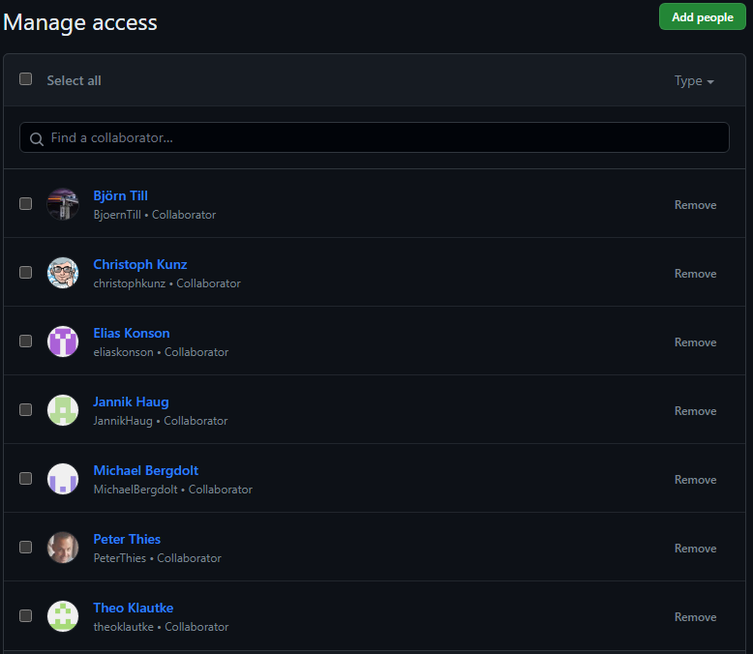
GitHub Freigabe
Repo- Besitzer: Robin Hauser

Slide 3
Verantwortlichkeiten
Mitglied | Verantwortlichkeit
Theo Klautke | Presentation Layer
Robin Hauser | Database Layer, Business Logic Layer
Björn Till | Presentation Layer
Michael Bergdolt | Presentation Layer
Elias Konson | Business Logic Layer, Service Layer
Jannik Haug | Presentation Layer

Slide 4
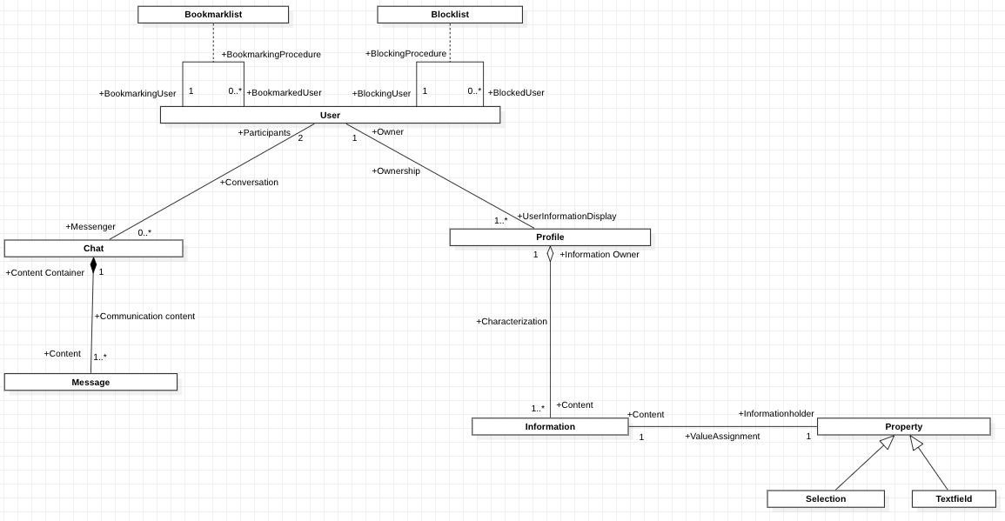
Klassendiagramm - Overall

Slide 5
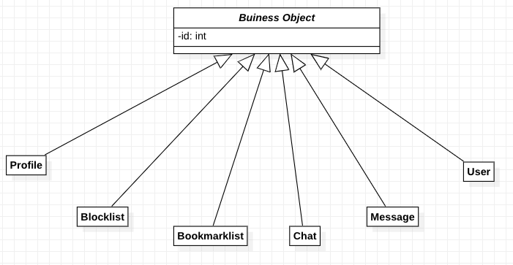
Klassendiagramm - Erbbeziehungen

Slide 6
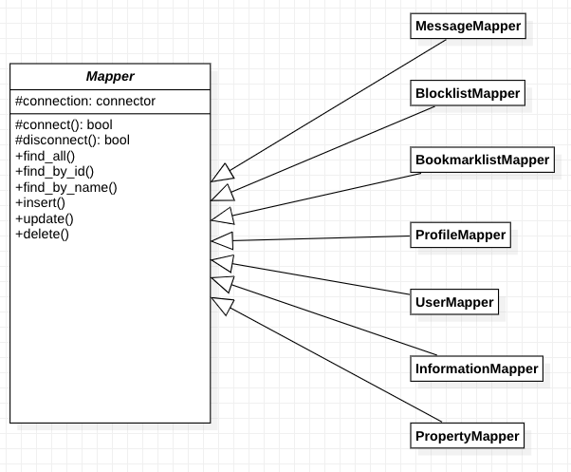
Klassendiagramm - Mapper

Slide 7
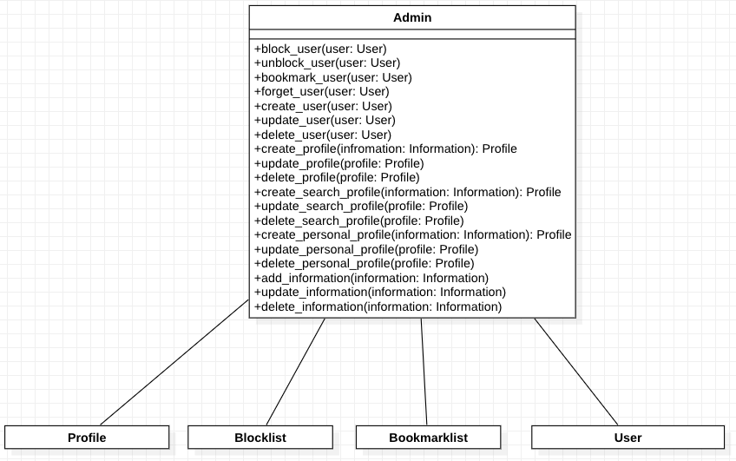
Klassendiagramm - Administration

Slide 8
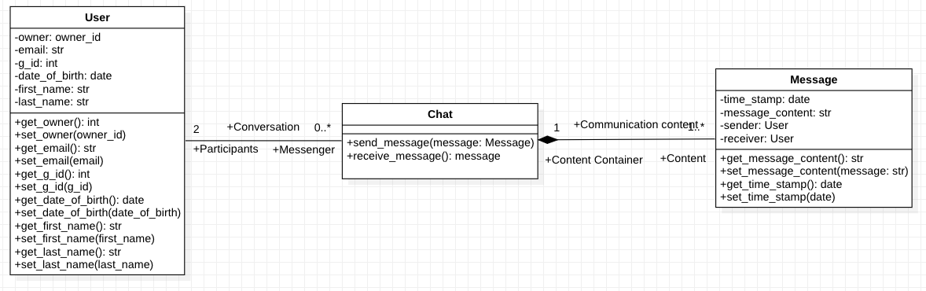
Klassendiagramm - Chat- Handling

Slide 9
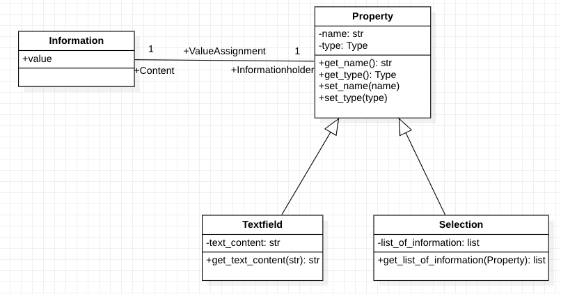
Klassendiagramm - Informations- Handling

Slide 10
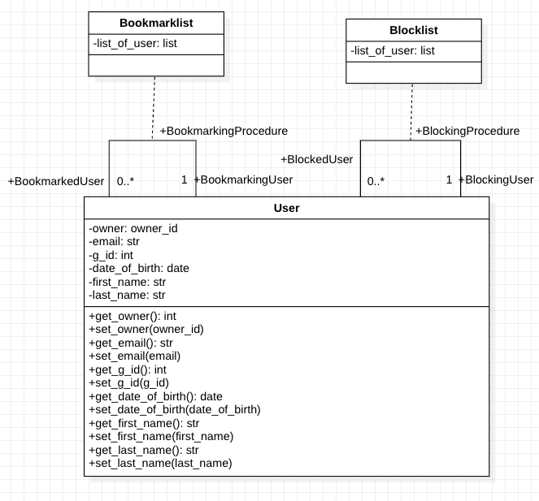
Klassendiagramm - Benutzer- Handling

Slide 11
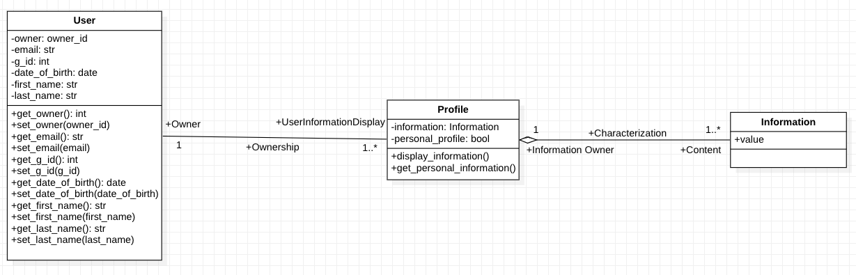
Klassendiagramm - Profil- Handling

Slide 12
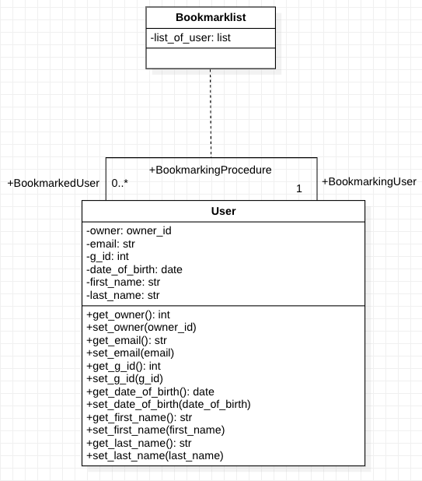
Klassendiagramm - Bookmark- Handling

Slide 13
Klassendiagramm - Block- Handling

Slide 14
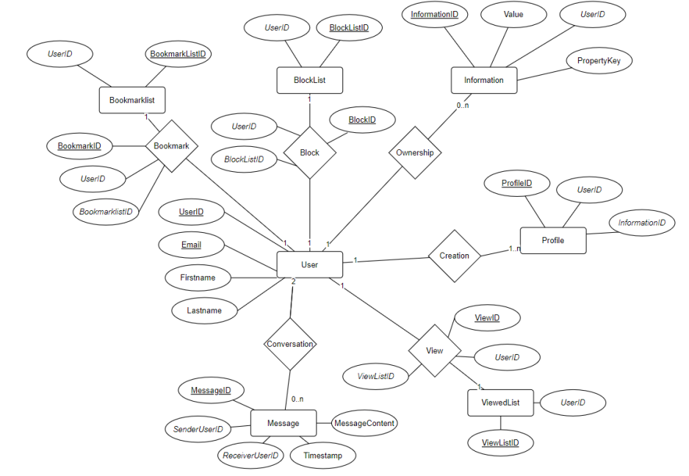
ER- Diagramm - Overall

Slide 15
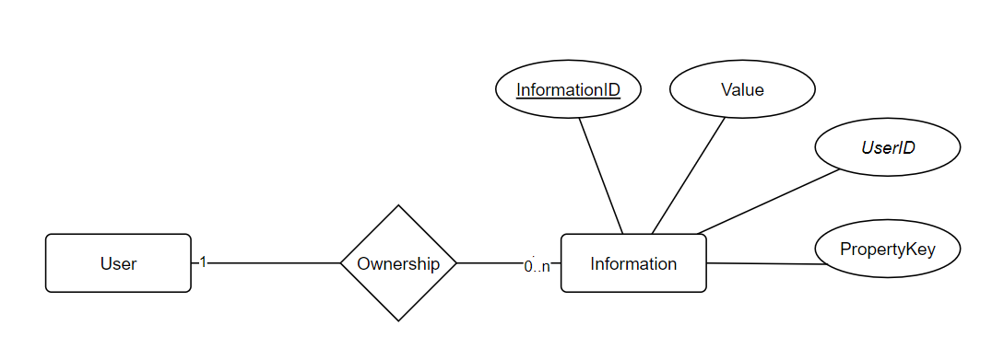
ER- Diagramm - Information- Handling

Slide 16
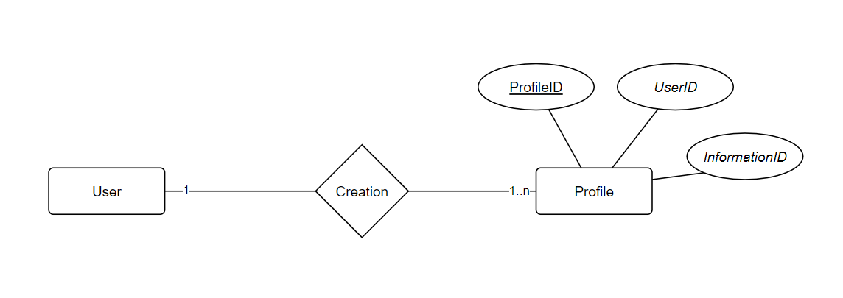
ER- Diagramm - Profile- Handling

Slide 17
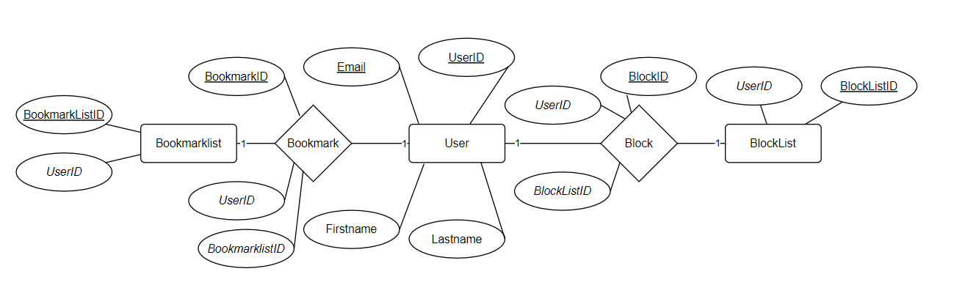
ER- Diagramm - User- Handling

Slide 18
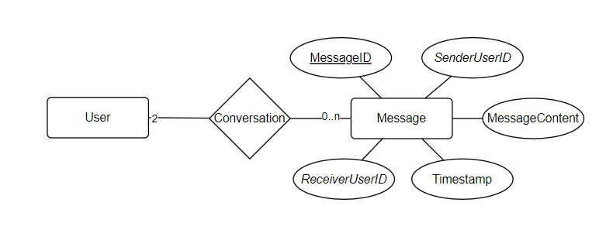
ER- Diagramm - Chat- Handling

Slide 19
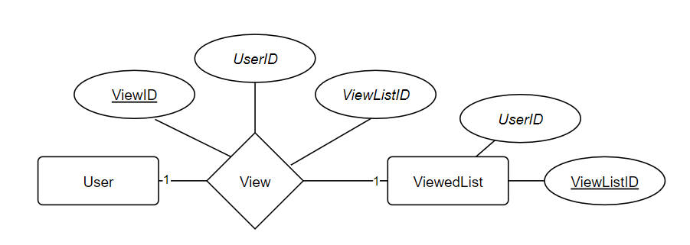
ER- Diagramm - Viewer- Handling

